Slide 1



捞 铁 牛

Slide 2
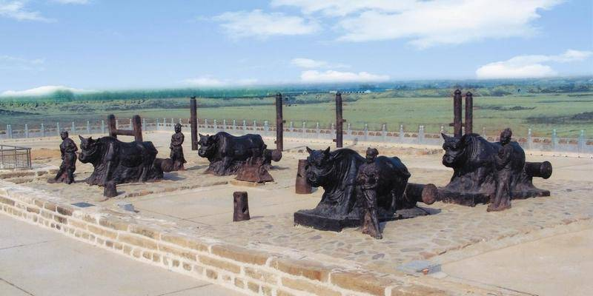
回顾资料
黄河大铁牛
铸造于唐开元年间，作浮桥的锚用。宋末，浮桥被金军烧毁。后来，大铁牛渐被泥沙埋没。1989年从黄河古道中挖出四只大铁牛。最轻的有26.1吨。最重的达45.1吨。四只铁牛一只只膘肥体壮、肌肉隆起、圆目怒睁、威风凛凛，相貌彼此相似而又各有差别。
1994年1月31日，江泽民总书记到蒲津桥遗址视察,并题词留念。

Slide 3
这篇课文主要讲了( )朝的( )利用( )把( )( )的事.

Slide 4
检查字词
熟悉 议论纷纷 向上浮 拔出 拖 起
沉没 出色 工程 划 桨 淤泥
越绷越紧 拴住 陷在 洪水 停稳
绑在 铲到 和尚 怀丙 捞铁牛
笨重 水性 木料 搭架子 跨在
工程师

Slide 5
我来问你来答
捞（ ）铁（ ）笨（ ）性（ ）
劳（ ）钢（ ）笑（ ）姓（ ）
料（ ）搭（ ）跨（ ）程（ ）
科（ ）答（ ）夸（ ）呈（ ）
PPT模板下载：www.1ppt.com/moban/ 行业PPT模板：www.1ppt.com/hangye/
节日PPT模板：www.1ppt.com/jieri/ PPT素材下载：www.1ppt.com/sucai/
PPT背景图片：www.1ppt.com/beijing/ PPT图表下载：www.1ppt.com/tubiao/
优秀PPT下载：www.1ppt.com/xiazai/ PPT教程： www.1ppt.com/powerpoint/
Word教程： www.1ppt.com/word/ Excel教程：www.1ppt.com/excel/
资料下载：www.1ppt.com/ziliao/ PPT课件下载：www.1ppt.com/kejian/
范文下载：www.1ppt.com/fanwen/ 试卷下载：www.1ppt.com/shiti/
教案下载：www.1ppt.com/jiaoan/

Slide 6
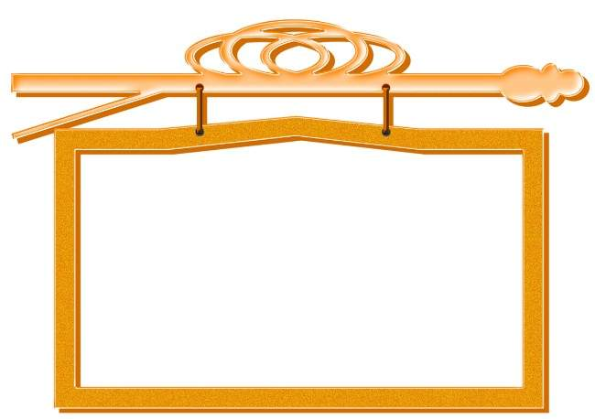

思考
指 挥 捞 铁 牛 的 怀 丙 和尚 是 一 个 怎 样的人呢 ？
（出色）

Slide 7
背景资料
怀丙和尚：
北宋出色的工程家。据史书记载,怀丙和尚聪明善思,曾多次解决当时谁也解决不了的工程难题。真定13级宝塔,中间的柱子坏了,宝塔向西北倾斜,怀丙和尚另做一根柱子,把坏柱子换下,把宝塔扶正了。赵州泼河石桥歪斜欲倒,怀丙和尚说,往桥下石头中灌铁,可以扶正。乡民们踊跃捐助石块。怀丙和尚在石头上凿洞,溶化铁水横贯其中,果然扶正了石桥。

Slide 8


自学提示：
1.请同学们以自己喜欢的方式朗读课文，一边读，一边想，一边勾画。从文章的哪些方面能看出怀丙是出色的工程专家？
2.先自读、思考，然后小组讨论交流。

Slide 9
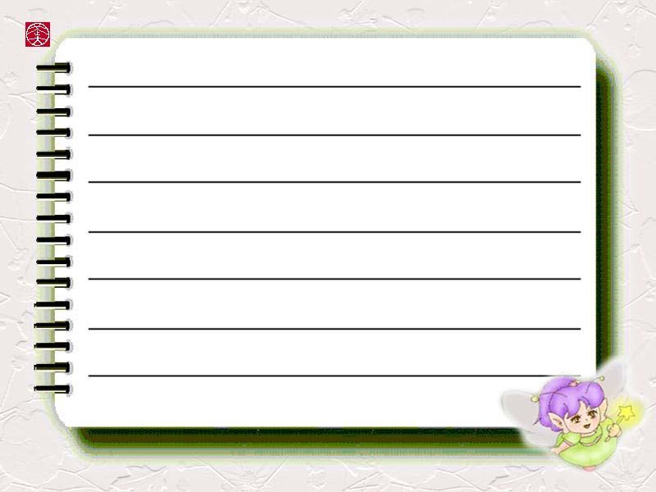
小组合作建议：
1、为了打捞铁牛怀丙做了哪些
准备工作？
2、他为什么要做这么多工作？
3、怀丙是怎样把铁牛捞上来的？
船靠什么向上浮？为什么是拖回
而不是运回？

Slide 10

读一读 比一比
准备工作做好了。和尚请水手们一起动手，把船上的泥沙铲到黄河里去。船里的泥沙渐渐地少了，船身慢慢地向上浮，拴住铁牛的绳子越绷越紧，铁牛铁牛一点儿一点儿地从淤泥里向上拔。船上的泥沙铲空了，铁牛也离开了河底。和尚让水手们使劲划桨，两只大船终于把水里的铁牛拖回到岸边。

Slide 11

第一步
准备大船
第二步
潜水摸牛
第三步
并船搭架
第四步
装满沙土
第五
牛船相栓
→ → → → → →
连连看

Slide 12
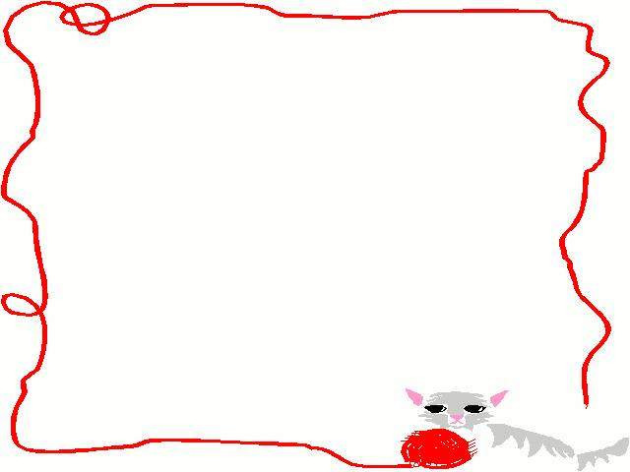

先
潜水摸牛
然后
准备大船
再
装满沙土
又
并船搭架
最后
牛船相栓

Slide 13
我会填
多
船越（ ），装的沙就越（ ），船的重量就越（ ），船身就下沉的越（ ），离铁牛的距离也就越（ ）；铲去黄沙，船身渐渐上（ ），离铁牛的距离越来越（ ），所以绳子越绷越（ ），因此，铁牛被（ ）出了淤泥；最后又将铁牛顺水拖回，这些都是利用了水的（ ）。怀丙和尚不愧是（ ）（ ）工程家。
大
重
深
近
浮
远
紧
拔
浮力
宋朝
出色的

Slide 14


我来说：
你还有没有别的办法把铁牛捞上来？

